Slide 1
Государственное бюджетное профессиональное образовательное учреждение «Кабардино-Балкарский гуманитарно- технический колледж»

Slide 2
ЭТАПЫ РЕАЛИЗАЦИИ ПРОГРАММЫ РЕСПУБЛИКАНСКОЙ ИННОВАЦИОННОЙ ПЛОЩАДКИ
РЕАЛИЗАЦИЯ ПРОГРАММЫ РЕСПУБЛИКАНСКОЙ ИННОВАЦИОННОЙ ПЛОЩАДКИ
Сроки | Мероприятие
2020 год Февраль- март | Утверждение план- графика мероприятий республиканской инновационной площадки ГБПОУ «Кабардино-Балкарский гуманитарно- технический колледж» на 2020-2021 гг.
 | Приказ и. о. директора ГБПОУ «Кабардино-Балкарский гуманитарно- технический колледж» «О создании рабочей группы для научно- методического, экспертно- аналитического, организационного сопровождения» от 4 марта 2020г. № 08/2-од
 | Положение о Республиканской инновационной площадке Приказ и. о. директора ГБПОУ «Кабардино-Балкарский гуманитарно- технический колледж» от 4 марта 2020г. № 08/2-од
 | Анкетирование руководителей ПОО

Slide 3
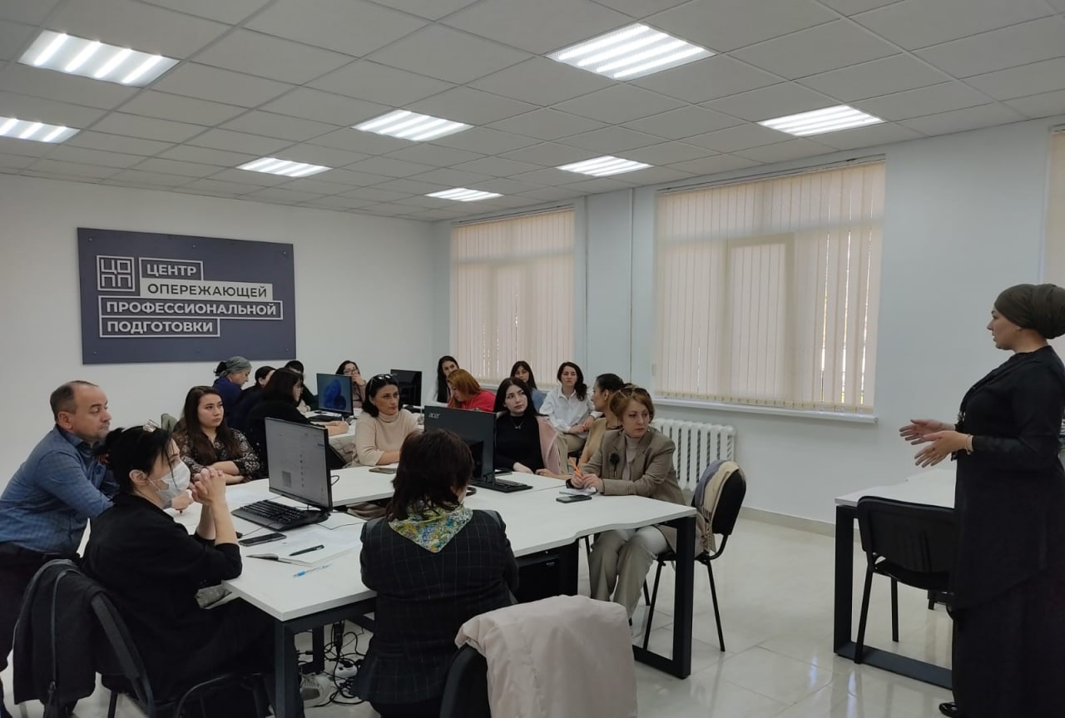
ЭТАПЫ РЕАЛИЗАЦИИ ПРОГРАММЫ РЕСПУБЛИКАНСКОЙ ИННОВАЦИОННОЙ ПЛОЩАДКИ
Сроки | Мероприятие
2020 год Апрель- май | Научно- методический семинар (30.04.2020)
 | «Использование современных цифровых инструментов и коммуникационных средств в образовании»
Организовали и провели преподаватели колледжа Курашева Сатаней Беслановна , Бербекова Марина Хасанбиевна, Кетенчиева Светлана Жагафаровна, Тхагапсоева Марианна Хадисовна, Вагнер Юлия Александровна.
Были приглашены студенты и их преподаватели из: Колледжа информационных технологий и экономики КБГУ , Эльбрусского регионального колледжа, Кабардино-Балкарского автомобильно- дорожного колледжа, Кабардино-Балкарского колледжа «Строитель», Нальчикского колледжа легкой промышленности.
Выступали: Кетенчиева С.Ж. преподаватель, тема: «Формирование уровня сформированности профессиональных компетенций «Сетевое и системное администрирование». Шперле П.А. студент КИТиЭ, тема «Использование ИКТ в реализации проекта IP видеонаблюдения» Боллаев Р.Э. студент КБГТК.Тема : «Создание пароля и его шифрование на Python» Хамизов М-Э.М. студент КИТиЭ Тема: «Конфигурирование DHCP – сервера в корпоративную сеть» Гоников А.М студент КБГТК.Тема; «Реальность VR». Киренков Э.Р.Студент КБГТК. Тема; виртуальная реальность; полное погружение. Бухуров А,Т.Студент КБГТК. Тема: «Java-продукты» Вагнер Ю.А. Преподаватель. «Тема: IT-послание потомкам»

Slide 4
ЭТАПЫ РЕАЛИЗАЦИИ ПРОГРАММЫ РЕСПУБЛИКАНСКОЙ ИННОВАЦИОННОЙ ПЛОЩАДКИ
2020 год Май- июнь | Круглый стол
 | «Анализ и оценка подготовки обучающихся с ОВЗ»
 | «Разработка и реализация адаптированных образовательных программ»
Организатор: Бербекова Марина Хасанбиевна
Модераторы: Курашева Сатаней Беслановна, Тхагапсоева Марианна Хадисовна.
Были приглашены методисты и преподаватели из: Кабардино-Балкарского автомобильно- дорожного колледжа, Кабардино-Балкарского колледжа «Строитель», Нальчикского колледжа легкой промышленности, Кабардино-Балкарского торгово-технологического колледжа, МК Призвание, Кабардино-Балкарского сельско- хозяйственного колледжа, Кабардино-Балкарского агропромышленного колледджа.
Колледжа информационных технологий и экономики КБГУ , Эльбрусского регионального колледжа.
Рассмотренные вопросы:
Создание условий для сотрудничества и эффективного взаимодействия участников в сфере образования детей с ОВЗ, детей-инвалидов, которое может существенно повысить результативность информационно-методического обеспечения.
Дальнейшее совершенствование информационно - методического сопровождения обучения детей с ОВЗ, детей-инвалидов:
- в диагностике запросов участников образовательных отношений;
- в обновлении содержания и разработке новых образовательных программ и модульных курсов повышения квалификации;
- в проведении конкурсов и мероприятий для обмена опытом обучения детей с ОВЗ, детей-инвалидов;
- в организации сетевого взаимодействия работников образования, социальной защиты населения, медицинских организаций и родителей детей с ОВЗ, детей-инвалидов, общественных объединений;
- в выявлении, изучении и оценке результативности инновационного педагогического опыта, обобщении и широком распространении лучших практик;
- в разработке и экспертной оценке учебно-методической продукции, нормативных, программных документов по направлениям развития системы обучения детей с ОВЗ, инвалидностью
3.Разработка адаптированных программ профессионального обучения (10 месяце);
4. Разработка адаптированных программ в системе среднего профессионального образования.

Slide 5
ЭТАПЫ РЕАЛИЗАЦИИ ПРОГРАММЫ РЕСПУБЛИКАНСКОЙ ИННОВАЦИОННОЙ ПЛОЩАДКИ
2020 год Сентябрь- ноябрь | Формирование банка данных методических пособий и разработок опыта работы педагогов профессиональных образовательных учреждений
 | ДОКУМЕНТООБОРОТ В ОБРАЗОВАТЕЛЬНОЙ ОРГАНИЗАЦИИ
 | ПОЛОЖЕНИЕ О ФОРМИРОВАНИИ ОЦЕНОЧНЫХ СРЕДСТВ
 | МЕТОДИЧЕСКИЕ РЕКОМЕНДАЦИИ «ТИПОВЫЕ ТРЕБОВАНИЯ К ФОРМИРОВАНИЮ ПРОФИЛЬНОЙ МЕДИАТЕКИ, АДАПТИРОВАННОЙ ПОД ПОТРЕБНОСТИ ОБУЧЕНИЯ ЛИЦ С ИНВАЛИДНОСТЬЮ И ОВЗ ПО ПРОГРАММАМ СРЕДНЕГО ПРОФЕССИОНАЛЬНОГО ОБРАЗОВАНИЯ И ПРОФЕССИОНАЛЬНОГО ОБУЧЕНИЯ»
 | МЕТОДИЧЕСКИЕ РЕКОМЕНДАЦИИ ПО СОПРОВОЖДЕНИЮ ПРОФОРИЕНТАЦИОННОЙ РАБОТЫ И СОПРОВОЖДЕНИЮ ПРИЕМА ЛИЦ С ИНВАЛИДНОСТЬЮ И ОВЗ
 | МЕТОДИЧЕСКИЕ РЕКОМЕНДАЦИИ ПО РАЗРАБОТКЕ И РЕАЛИЗАЦИИ АДАПТИРОВАННЫХ ОБРАЗОВАТЕЛЬНЫХ ПРОГРАММ СРЕДНЕГО ПРОФЕССИОНАЛЬНОГО ОБРАЗОВАНИЯ ЛИЦ С ОВЗ И ИНВАЛИДОВ
 | МЕТОДИЧЕСКИЕ РЕКОМЕНДАЦИИ «ОРГАНИЗАЦИЯ МЕЖВЕДОМСТВЕННОГО ВЗАИМОДЕЙСТВИЯ ПО ВОПРОСАМ ПРОФОРИЕНТАЦИИ, ПРОФЕССИОНАЛЬНОГО ОБРАЗОВАНИЯ И ТРУДОУСТРОЙСТВА ИНВАЛИДОВ И ЛИЦ С ОВЗ»

Slide 6
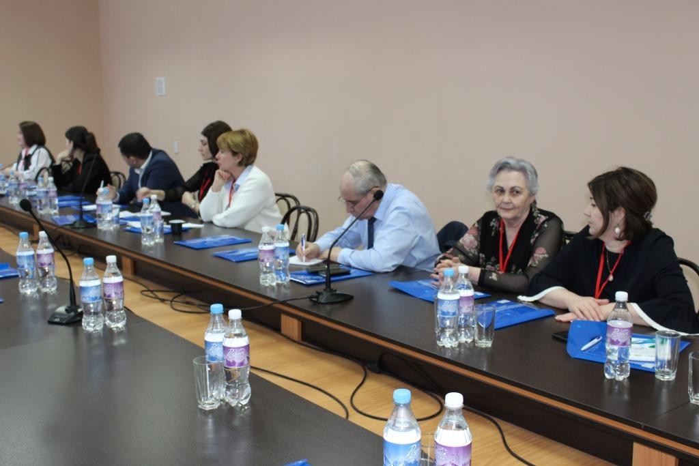
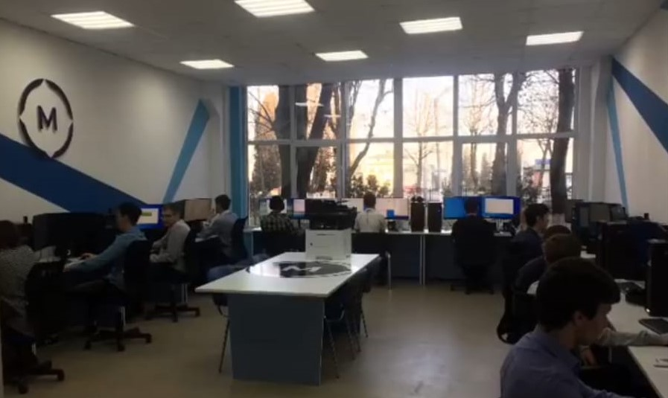
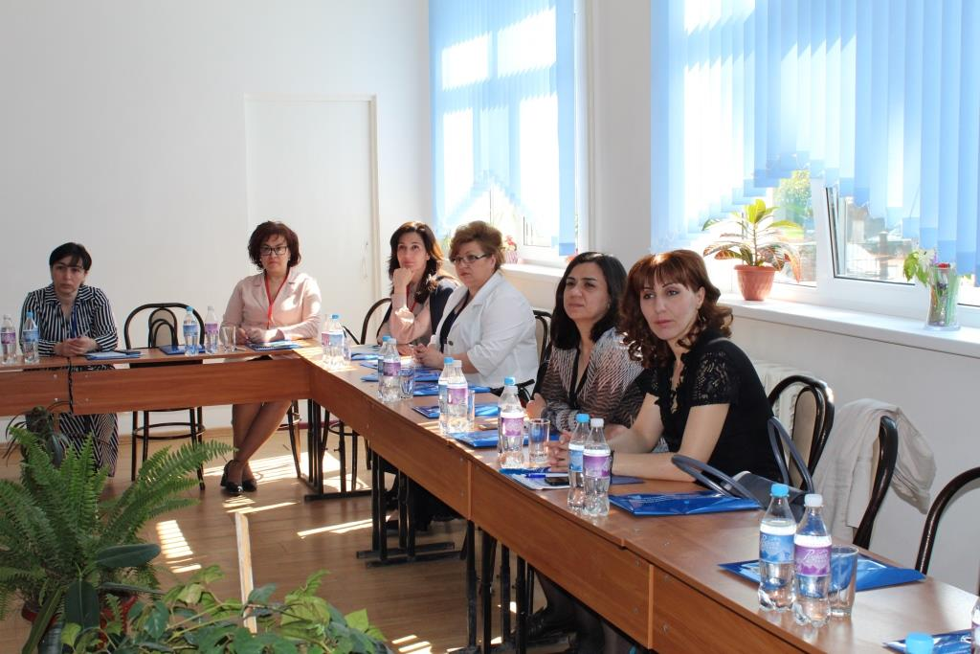
ЭТАПЫ РЕАЛИЗАЦИИ ПРОГРАММЫ РЕСПУБЛИКАНСКОЙ ИННОВАЦИОННОЙ ПЛОЩАДКИ
2021 год Май- июнь | Мероприятия
 | Семинар ««Инновационная практика разработки профессионально ориентированных тестов и практических заданий для выявления уровня сформированности профессиональных компетенций»
 | Мероприятие для школьников «Юный программист»
 | Республиканская научно- практическая конференция : «Информационные технологии в образовании: подготовка конкурентоспособных, востребованных на рынке труда региона, кадров» (31 марта, очно-дистанционный формат)

Slide 7
ПРЕДПОСЫЛКИ ДЛЯ ЗАЯВЛЕНИЯ О ПРОДЛЕНИИ СРОКОВ РЕАЛИЗАЦИИ ПРОЕКТА
№
1 | Невозможность реализации масштабных мероприятий, по причине ограничений в следствии распространения новой коронавирусной инфекции
2 | Изменения материально- технической базы ГБПОУ «Кабардино-Балкарский гуманитарно- технический колледж» , расширение возможностей для Проекта
3 | Желание расширить круг участников Проекта, включение школьного сектора
4 | Желание увеличить количество мероприятий, в том числе очного формата

Slide 8
«Программные решения для бизнеса»
«Сетевое и системное администрирование»

Slide 9
«Преподавание в младших классах»
ПАНОРАМНАЯ ФОТОГРАФИЯ МАСТЕРСКОЙ

Slide 10
«Дошкольное воспитание»
ПАНОРАМНАЯ ФОТОГРАФИЯ МАСТЕРСКОЙ

Slide 11
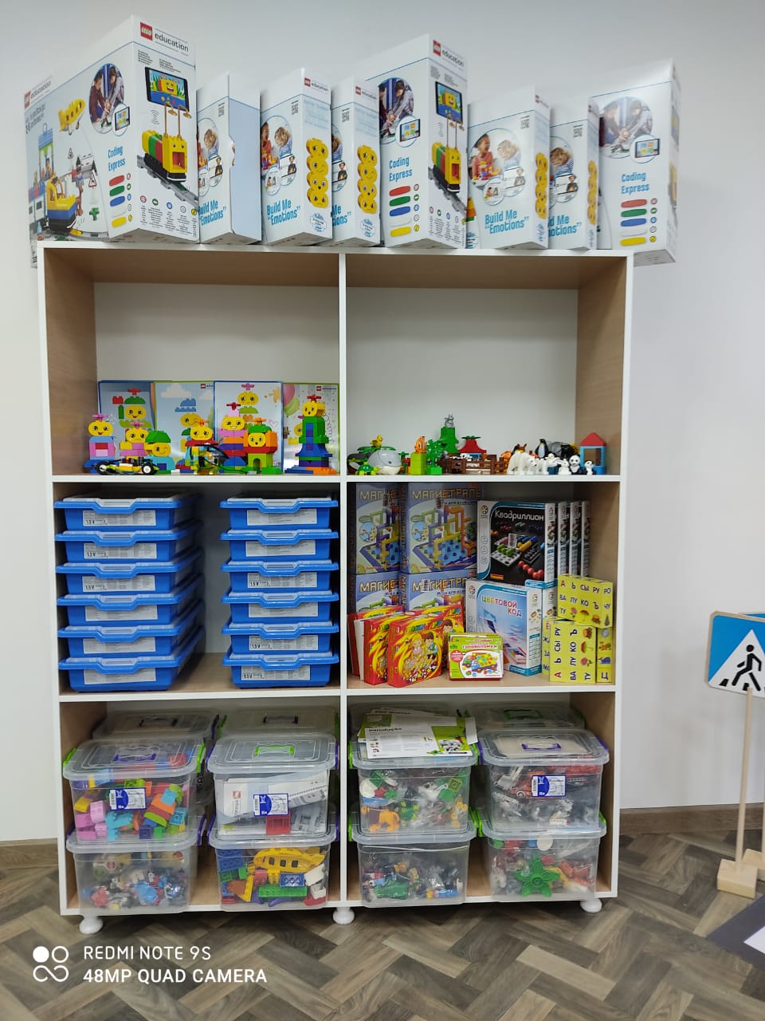
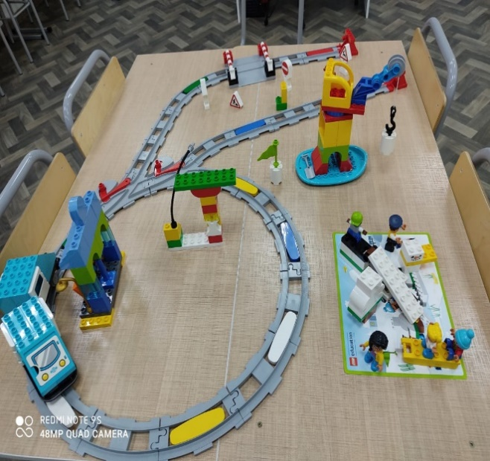
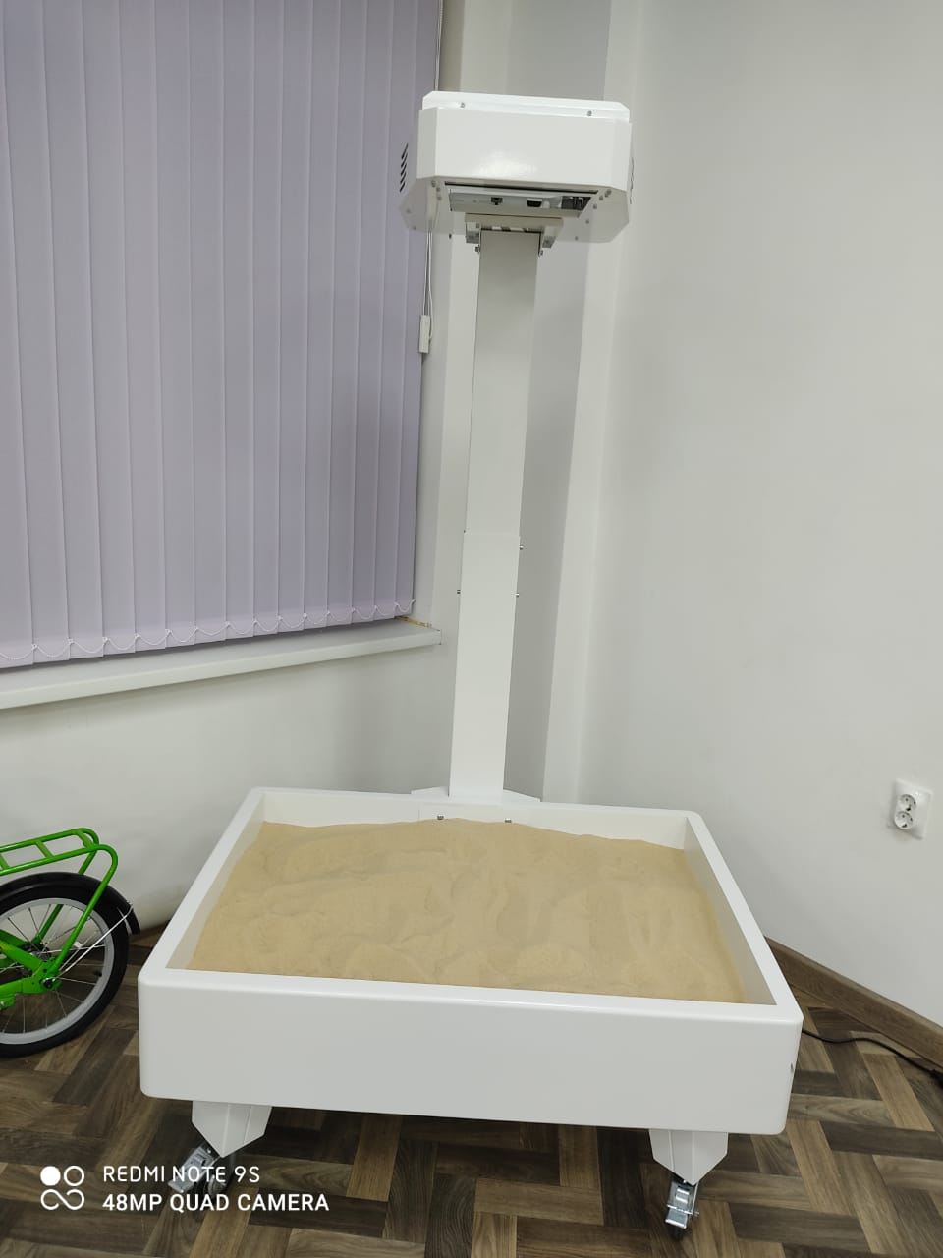
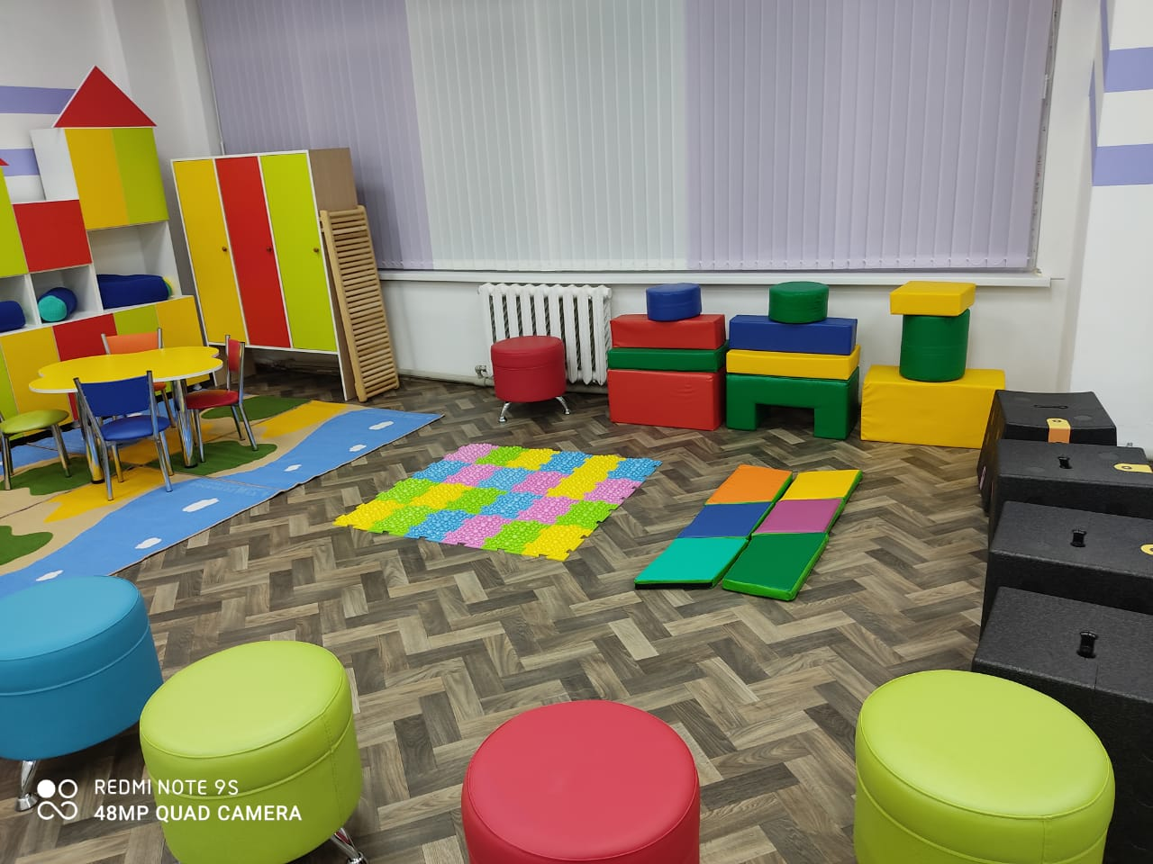
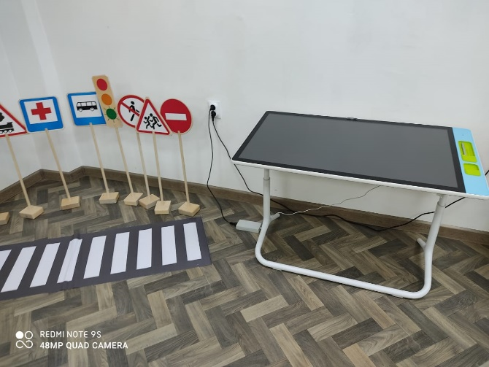
«Дошкольное воспитание»

Slide 12
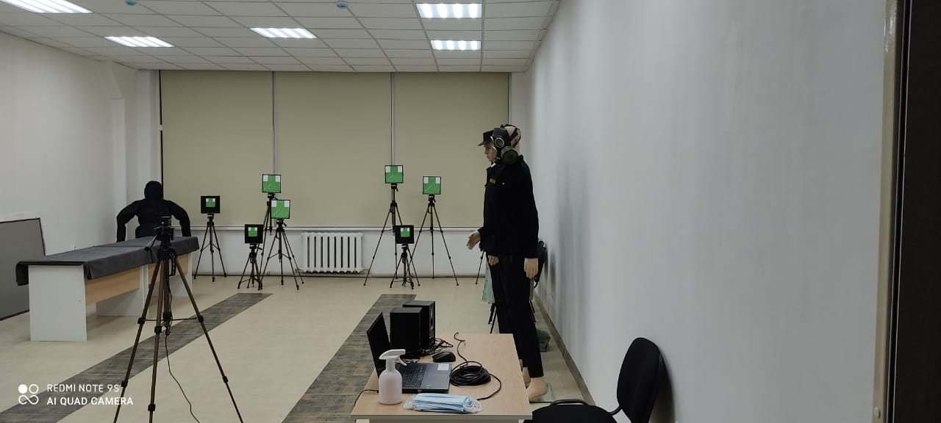
«Правоохранительная деятельность (полицейский)»
ПАНОРАМНАЯ ФОТОГРАФИЯ МАСТЕРСКОЙ

Slide 13
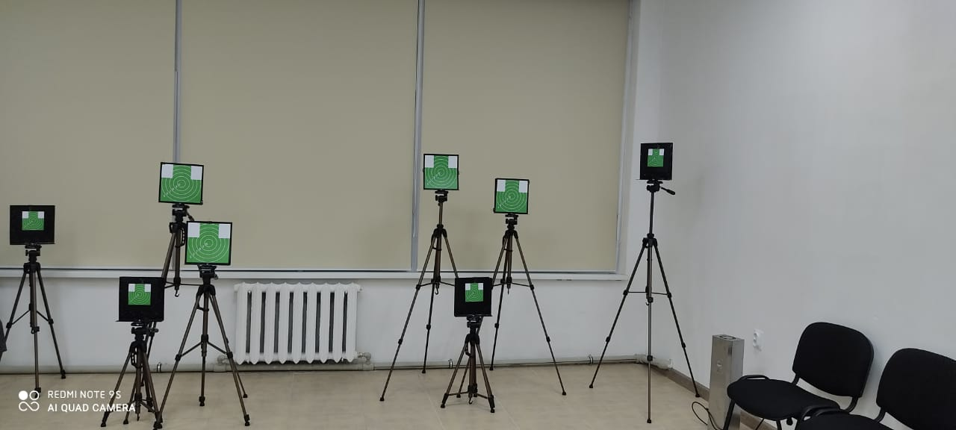
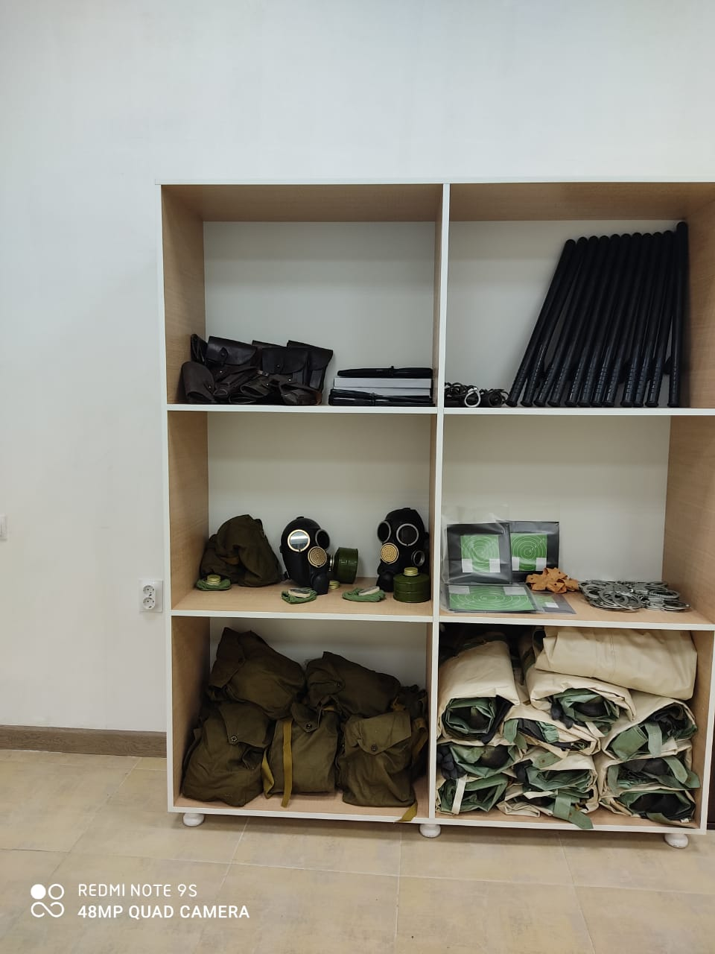
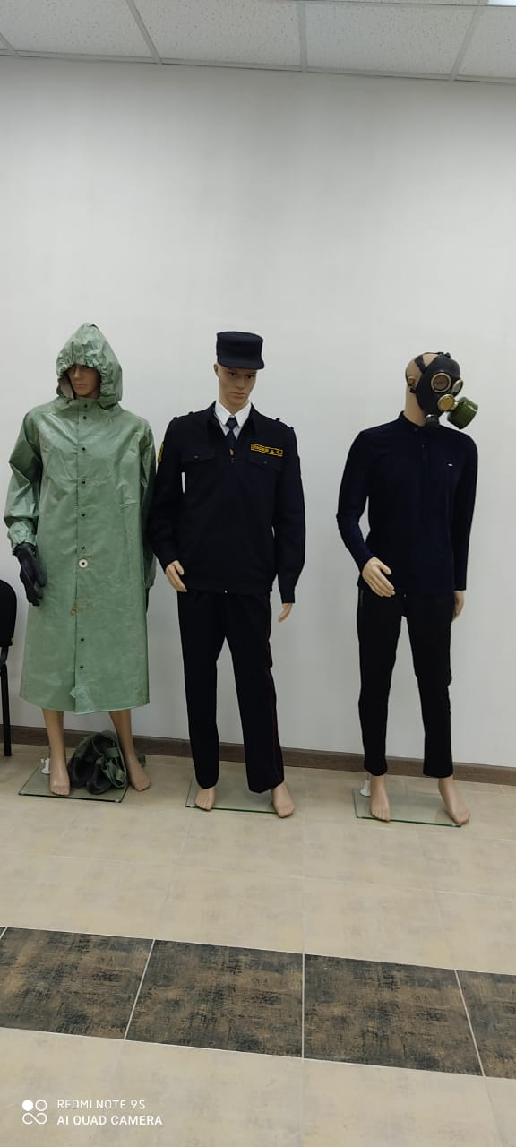
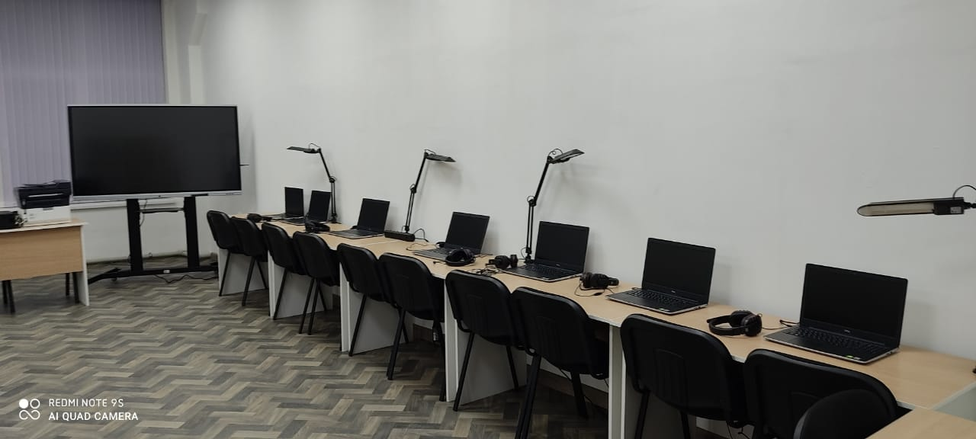
«Правоохранительная деятельность (полицейский)»
ФОТО РАБОЧЕГО МЕСТА
ФОТО ЭЛЕМЕНТОВ БРЕНДБУКА

Slide 14
БЛАГОДАРЮ ЗА ВНИМАНИЕ!
ГБПОУ «Кабардино-Балкарский гуманитарно- технический колледж»
Ресурсный учебно-методический
центр по обучению инвалидов и лиц с ОВЗ в системе среднего профессионального образования Кабардино-Балкарской Республики
Республиканская инновационная площадка
Базовая профессиональная образовательная организация, обеспечивающая поддержку региональной системы инклюзивного профессионального образования в Кабардино-Балкарской Республике
Центр развития движения Абилимпикс в КБР

